Slide 1
FBK 3DSS status
19 gennaio 2016
Sabina Ronchin

Slide 2
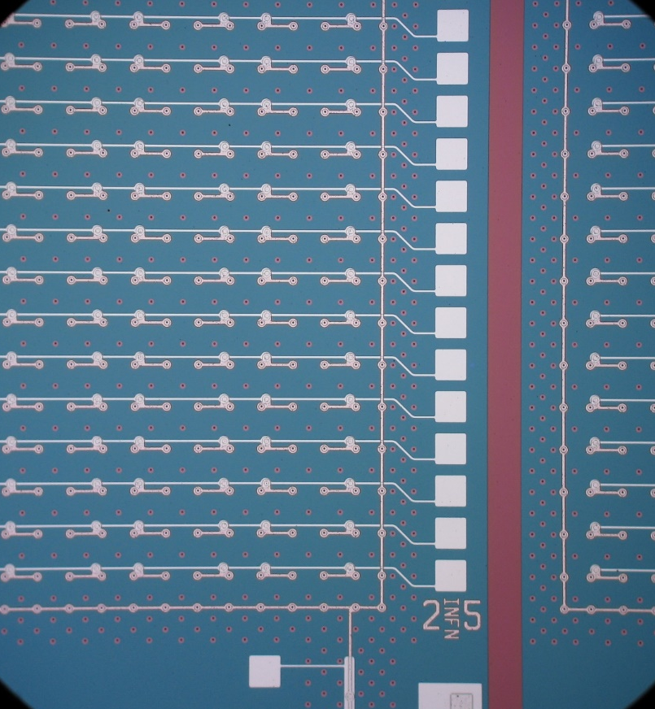
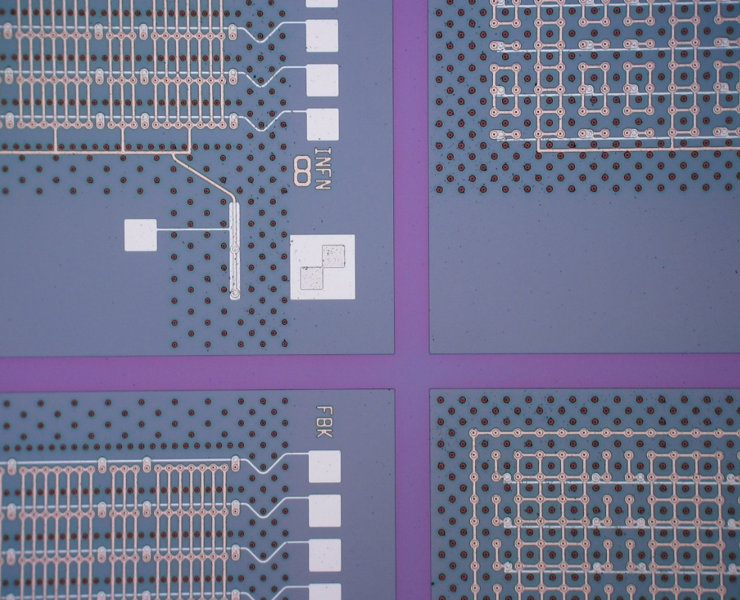
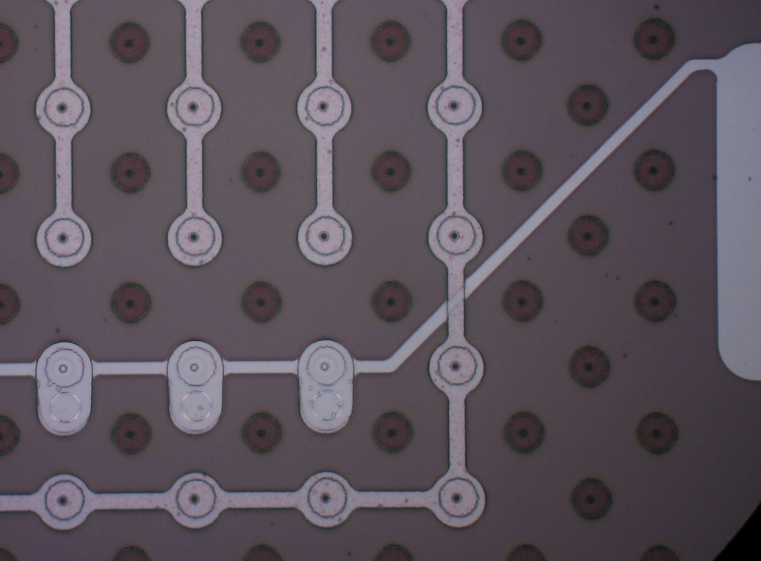
3D_rec (primo lotto senza B doping):
processo finito! In corso prime misure che confermano l’assenza del boro

Slide 3
3DSS_2 (nuovo batch):
  Definizione n-hole poly
  Deposizione e definizione metal
  Deposizione e definizione passivazione
  Deposizione e definizione metal temporanea
  Rimozione metal temporanea
  fine prevista 12 febbraio

Slide 4
Splitting
3DSS_2 (nuovo batch): 10 fette
3D_rec (primo lotto senza B doping): 4 fette
label | Thickness [µm] | p-poly
36 | 100 | tappo
41 | 100 | tappo
48 | 100 | tappo
50 | 100 | no tappo
54 | 100 | no tappo
70 | 130 | tappo
76 | 130 | tappo
77 | 130 | tappo
78 | 130 | no tappo
82 | 130 | no tappo
label | Thickness [µm] | p-poly
58 | 100 | no tappo
66 | 130 | tappo
71 | 130 | tappo
73 | 130 | no tappo

Slide 5
Ottimizzazione del processo di “scavo”
  Introduzione dello step di “FLASH” nel processo
  Rimozione uniforme di 10nm di fotoresist da tutta la fetta
  Rimuove residui di fotoresist sulle zone esposte
  Miglior controllo della definizione area foro
  Miglior controllo uniformità profondità foro

Slide 6
Test Colonna Ohmica
Processo di attacco in due passi
Spessore 130um
70’+10’ 165-175 µm
60’+10’ (con flash) 138-148 µm
65’+10’ sulle REC (135 µm da SEM)
70’+10’ (con flash) 155-160 µm effettuato sulle 3DSS_2
Spessore 100um
40’+10’ 121-131 µm
35’+10’ (con flash) 110-115 µm
40’+10’ (con flash) 112-127 µm effettuato sulle REC
43’+10’ (con flash) 114-117 µm effettuato sulle 3DSS_2

Slide 7
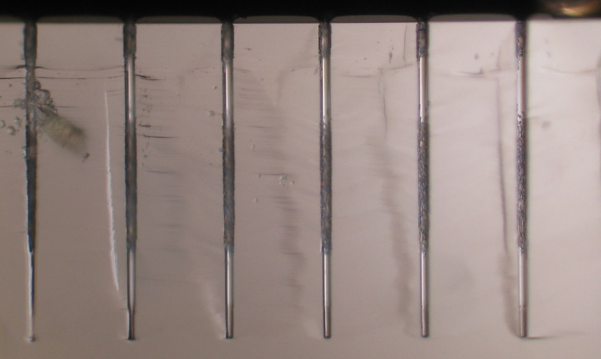
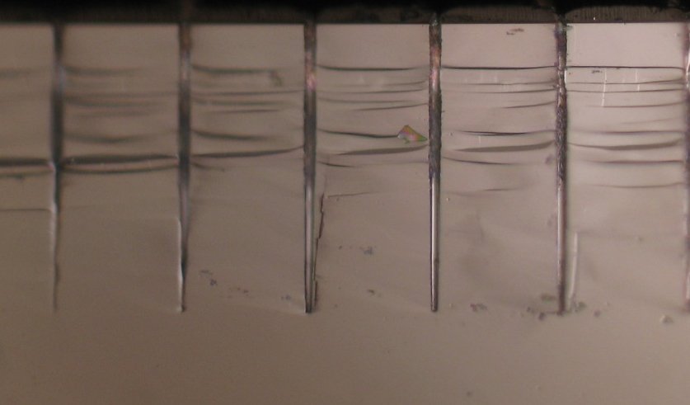
Nuovi test p-holes
p-holes > 130 µm
70’ SDE+10’ HER
posizione | depth (um) | larghezza top | larghezza fondo
c | 160 | 5.3 | 4.0
t | 159 | 5,5 | 2.25
f | 156 | 5,8 | 3.2
dx | 157 | 5, 5? | 2.9
sx | 155 | 4.85 | 2.6
p-holes > 100 µm
43’ SDE + 10’HER
posizione | Larghezza top | Larghezza fondo | larghezza fondo
c | 117 | 4,7 | 3,2
t | 117 | 4,4 | 3,2
f | 114 | 4,7 | 3,2
Dx | 115 | 5,2 | 3,2
Sx | 114 | 4,8 | 2.4

Slide 8
Test Colonna Giunzione
Processo di attacco in due passi
Spessore 130um
40’+10’ 113-126 µm
35’+10’ 115-124 µm
32’+5’ 80-98 µm
35’+5’ 87-99 µm
35’+5’ effettuato sulle REC
35’+7’ effettuato sulle 3DSS_2
Spessore 100um
30’+3’ 80-89 µm
28’+3’ 74-81 µm
29’+3’ 74-83 µm
28’+3’ effettuato sulle REC
29’+3’ effettuato sulle 3DSS_2

Slide 9
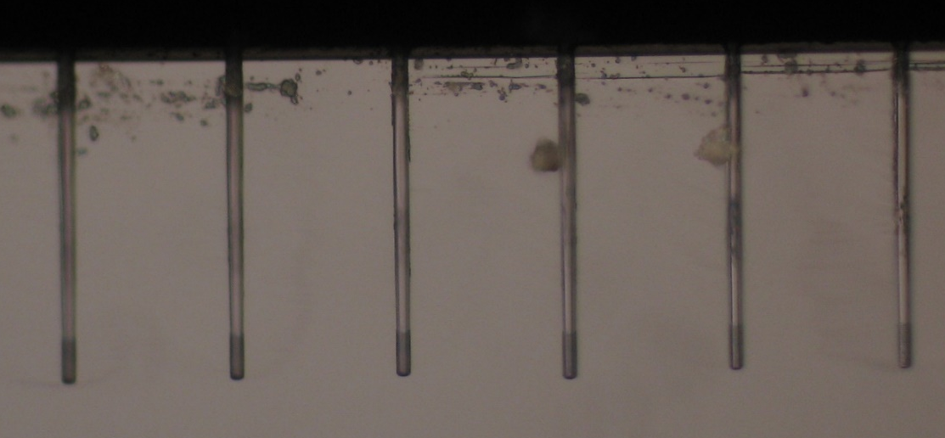
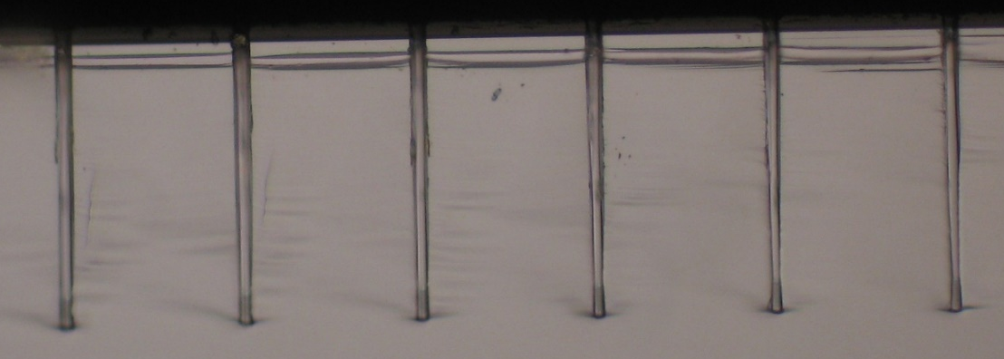
Nuovi test n-holes
n-holes < 130 µm
35’ SDE + 5’ HER
posizione | Larghezza top | Larghezza fondo | larghezza fondo
c | 99 | 5.3 | 4.2
t | 87 | 4.3 | 3.8
f | 93 | 5.6 | 4.2
n-holes < 100 µm
29’ SDE + 3’ HER
posizione | depth (um) | larghezza top | larghezza fondo
c | 83 | 4.7 | 5.1
t | 75 | 4.4 | 3.7
f | 74 | 5.5 | 4.5

